Slide 1

2025년 11월 14일
뉴스 데이터 학습을 통한
가짜 뉴스 분류
Team 1 : Whiplash

Slide 2




가짜 뉴스의 심각성
정의
경제적 피해
대응 노력
상업적/정치적 의도를 가진 거짓 정보 또는 의도적 잘못된 정보.
실제 기사 중 1%가 가짜 뉴스로 유포될 경우 30조 900억 원 피해 추정.
방송통신위원회, 가짜뉴스 신고 창구 및 패스트트랙 추진.

Slide 3

기존 시스템의 한계 및 연구 목표
현재 대응 시스템의 한계
본 연구의 목표
01
인공지능 모델을 활용하여 가짜 뉴스 탐지 및 분류.
신고 접수
Word2Vec, FastText, SRoBERTa 모델 성능 비교 분석.
임무1: 기사 제목과 본문 부정합 여부 판별.
가짜 뉴스 신고 창구를 통해 접수됩니다.
임무2: 뉴스 본문 중 맥락에 관계없는 내용 판별.
02
심의 진행
신속 심의 및 후속 구제 조치가 이루어집니다.
03
포털 공유
주요 포털 사업자에게 공유되어 조치를 요청합니다.
04
선제적 조치
필요시 포털 사업자가 선제적 조치를 취합니다.
현재 시스템은 수동적 신고 체계이며, 주관적 의견에 의존한다는 비판이 있습니다.

Slide 4

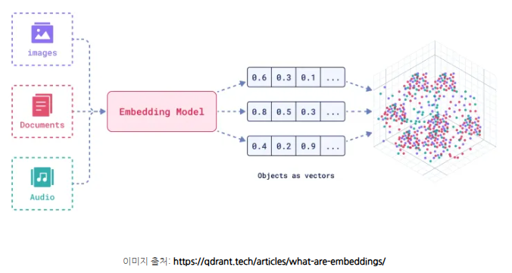
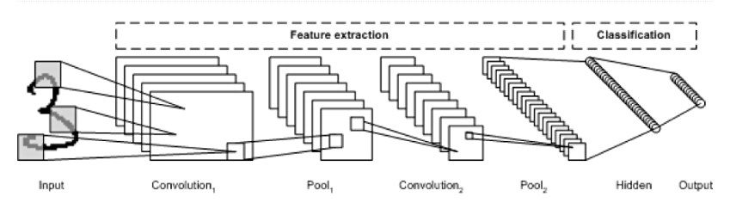
관련 연구: 딥러닝 기반 기술
단어 임베딩(Word Embedding)
텍스트 단어를 수치화하여 컴퓨터가 이해하도록 변환하는 방법.
2
컨볼루션 신경망 (CNN)
이미지 처리에서 필터링, 풀링, 분류를 통해 학습하는 계층 모델.

Slide 5




단어 임베딩 모델
Word2Vec
단어를 벡터로 표현, 문맥적 유사성을 학습하여 단어 간 관계 파악
비슷한 문맥으로 쓰이는 단어들은 가까운 벡터로 표현
CBOW. (Continuous Bag of Words) : 주변 단어로 중심단어 예측
Skip-Gram : 중심단어로 주변 단어 예측
학습이 완료되면 각 단어는 n차원 벡터로 변환
FastText
Word2Vec의 한계 극복, 단어를 하위 단위(n-gram)로 쪼개어 학습
단어 전체뿐 아니라 단어 내부의 형태소 정보도 벡터로 학습
Word2Vec과 마찬가지로 CBOW 또는 Skip-Gram 구조를 사용한다.
하지만 입력 단위가 단어가 아닌 subword 집합.
SRoBERTa
RoBERT기반 문장 임베딩에 특화, 문장 유사도 비교에 최적화
두 문장의 임베딩 벡터 간의 거리가 두 문장의 의미적 유사도와
일치하도록 모델을 학습
비슷한 문장은 사이의 거리를 가깝게. 다른 문장 사이의 거리는 멀게.

Slide 6

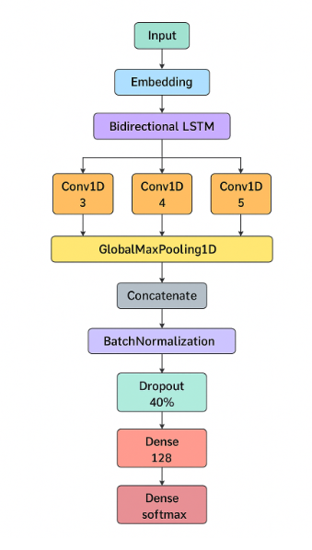
신경망 구성 및 학습 데이터
데이터셋
신경망 구성
중앙일보, 동아일보 등 약 10만 개 뉴스 기사.
3가지 모델(Word2Vec, FastText, SRoBERTa)로 학습된 벡터 사용
Convolution, Pooling 및 FC를 거쳐 분류 진행.
활성함수는 Relu, 분류를 위한 활성함수는 Softmax 를 사용.
임무1: 31,000여 개 기사.
임무2: 68,000여 개 기사.
Notes:
🧠 1. LSTM (Long Short-Term Memory)
역할: 문장 속 단어들의 순서와 문맥(의존 관계) 을 학습
장점: RNN보다 장기 의존성 문제(Long-term dependency) 를 잘 처리
예: “그는 어제 은행에 갔다.” → “은행”이 “물가의 둑”이 아닌 “금융기관”임을 앞 문맥으로 이해
👉 즉, LSTM은 “문장의 흐름”을 파악하는 데 유리
🧩 2. CNN (Convolutional Neural Network)
역할: LSTM이 만든 시퀀스 특징에서 국소 패턴(feature) 을 감지
예: “가짜 뉴스”처럼 특정 단어 조합이나 문장 패턴을 찾아냄
필터 크기(3, 4, 5 등)를 달리하면, n-gram 패턴(3단어, 4단어 등)을 동시에 탐지 가능
👉 CNN은 “중요한 구문이나 키워드 패턴”을 잡는 데 유리
⚙️ 3. 결합 로직
Embedding Layer: 각 단어를 벡터로 변환 (Word2Vec, FastText, etc.)
BiLSTM Layer: 양방향으로 문맥 학습 (앞뒤 문맥 모두 고려)
CNN Layers: 서로 다른 필터 크기로 패턴 탐지 (3, 4, 5 등)
Pooling + Concatenate: 각 CNN 출력의 최대값을 뽑아 연결
Dense Layer: 학습된 특징들을 종합해 최종 분류 (예: 가짜 vs 진짜 뉴스)
💡 4. 장점
LSTM이 문맥을, CNN이 패턴을 잡아 상호 보완적 구조
텍스트 분류, 감성 분석, 뉴스 주제 분류 등에서 높은 정확도 달성 가능
단순 CNN보다 문맥 이해력이 높고, 단순 LSTM보다 훈련 효율이 좋음

Slide 7
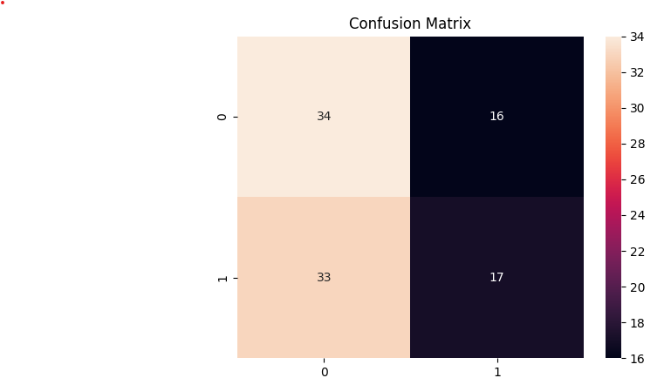
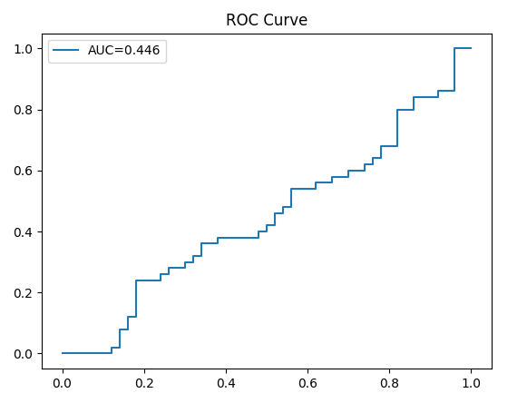
연구 결과: Word2Vec 모델
작업 단계
Embedding Matrix 구성 : Tokenizer를 통해 단어 인덱스를 매핑하고, Word2Vec 임베딩을 numpy 행렬로 변환
하이브리드 모델 (BiLSTM + CNN) : 순차적 문맥(LSTM)과 지역적 패턴(CNN)을 동시에 학습하는 구조 구현
주요 설정
CNN 병렬 구조 : 3.4.5 크기 필터 각각 64개
Optimizer : Adam(learning rate = 1e-4
임베딩 차원 (EMBED_DIM) : 128
최대 시퀀스 길이 (MAXLEN) : 500
단어 수 제한 (NUM_WORDS : 30,000
L2 정규화 : 0.001
작업 결과
 | Mission1 | Mission2
Accuracy | 0.51 | 0.61
AUROC | 0.50 | 0.68

Slide 8
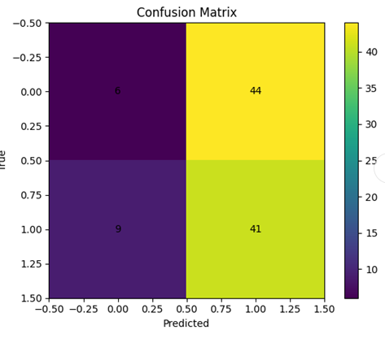
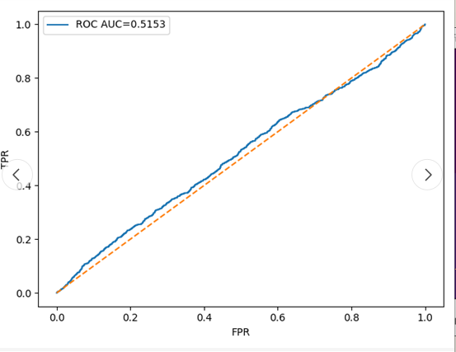
연구 결과: FastText 모델
작업 단계
news의 'title'과 'content'를 결합한 문장을 token화하여 FastText 학습용 corpus를 구축함
하이브리드모델 (TextCNN + Cosine Feature) : FastText Embedding을 입력 받아 CNN을 통해 문맥적 pattern을 추출
주요 설정
CNN 병렬 구조 : 3.4.5 크기 필터 각각 128개
Optimizer : Adam(learning rate = 1e-3
Embedding 가중치(vector_dim) = 100
<pad> Index(0) 고정 및 gradient 미갱신
드롭아읏 비율 : 0.5
작업 결과
 | Mission1 | Mission2
Accuracy | 0.47
AUROC | 0.46

Slide 9
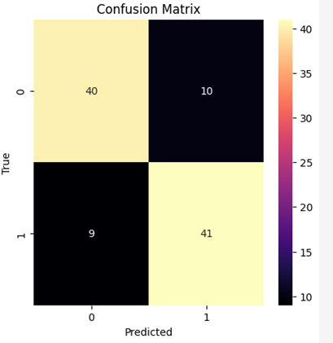
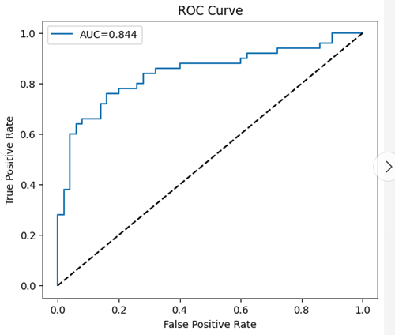
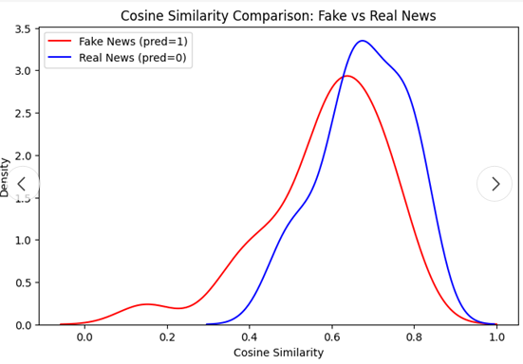
연구 결과: SRoBERTa 모델
작업 단계
모델의 성능 향상을 위해 임무1, 임무 2에 관한 모델 각각의 하이퍼파라미터 조정을 2회에 걸쳐서 진행
Hugging Face에서 모델을 가져왔기에 TrainingArguments를 사용해서 하이퍼파라미터를 지정
주요 설정
Learning rate : 3e-5(1차) -> 2e-5(2차)
Per device train/eval batch size : 4(1차) -> 8(2차)
Logging steps : 100(1차) -> 199(2차)
Load best model at end : False(1차) -> True(2차)
Metric for best mode : -(1 차) -> eval_auroc(2차)
작업 결과
 | Mission1 |  | Mission2
 | 1차 | 2차 | 1차 | 2차
Accuracy | 0.49 | 0.77 | 0.76 | 0.81
AUROC | 0.46 | 0.84 | 0.82 | 0.86

Slide 10
주요 연구 결과: 모델 성능 비교
Word2Vec
0.51
0.5
FastText
0.47
0.46
SRoBERTa
0.77
0.84
Ａｃｃｕｒａｃｙ
ＡＵＲＯＣ
SRoBERTa 모델이 가장 높은 성능을 보였습니다.
AUROC (Area Under the Receiver Operating Characteristic curve) : 이진 분류 성능 평가 지표. TPR(민감도) vs FPR(위양성률)의 곡선 아래 면적

Slide 11
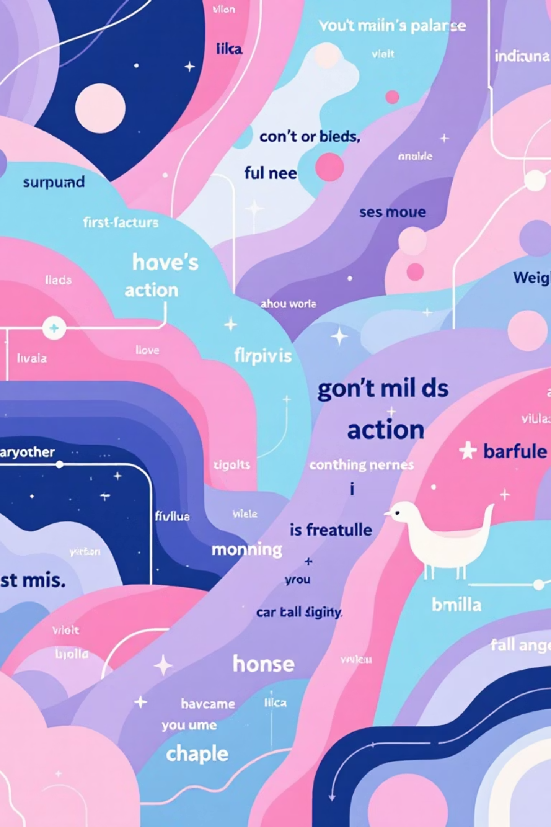
결론
문맥 이해도
긴 문장 처리
다의어 처리
“SRoBERTa는 한글 가짜뉴스 탐지에서 뛰어난 잠재력을 보여줌”

Slide 12
개발 후기
주제 선정
프로젝트 초기, 주제 선정 과정에서 어려움을 겪음
단순한 주제 선택이 아닌 타깃과 해결 범위를 명확히 설정하는 것이 중요하고 이러한 설정이 프로젝트의 방향성과 설득력에 직접적인 영향을 끼친다는 것을 배움
작업
논문 검색과 분석 경험이 부족해 초반에는 다소 어려움
아쉬운점 및 각오
학원에서의 첫 팀장 역할이었어서 서툰 부분이 있었을 것이라고 생각함. 이번 경험을 바탕으로, 추후 팀장을 맡게 된다면 더 나은 방식으로 팀을 이끌고 싶음
배우지 않은 모델은 논문 및 외부 자료를 통해 스스로 학습하고 적용해보면서 새로운 모델을 사용해야하는 상황에 어떻게 학습해야하는지 배울 수 있었음
하이퍼 파라미터 튜닝에 따른 모델 성능 변화를 직접 확인하며 파라미터 튜닝의 중요성을 알게됨
향후에 데이터를 보강해서 모델 성능을 재검증해보고 싶음
해당 작업에 필요한 논문을 찾는것이 작업 성공을 위한 가장 중요한 요소
프로젝트를 통해 본인이 모델을 선정하고 수치를 개선하기 위한 방안을 찾는 과정에서 부족한 점을 많이 느낌

Slide 13

Ｑ ＆ Ａ

Slide 14
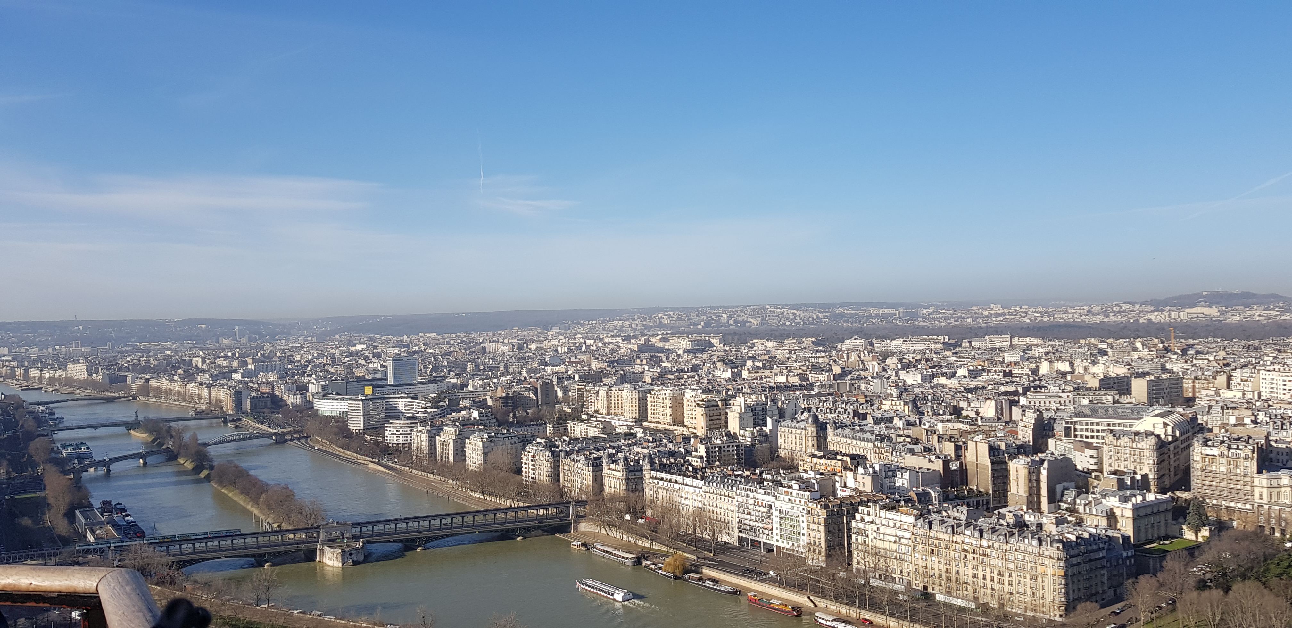
감사합니다.

